Slide 1
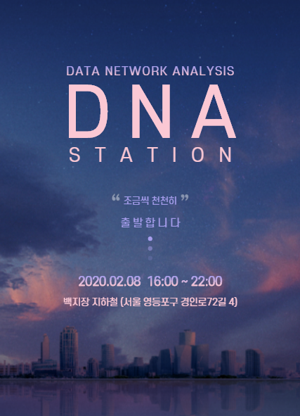


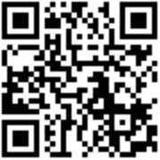
TIMETABLE
TIME | TITLE | PRESENTER
16:00 – 16:25 | DNA 소개 –안녕 DNA | 허재혁 DNA Team Manager
16:30 – 16:40 | 데이터는 어떻게 새로운 시대를 여는가? | 이윤모 교수님 (주)베가스 대표컨설턴트 수원대학교 겸임교수
Break Time
17:00 – 17:25 | Data Jobs Research 데알못에서 데잘알 되기 시즌1 | 고가연 데이터과학부 1학년
17:30 – 17:55 | First Step 데이터 분석 회사 인턴에서 살아남기 | 박상민 응용통계학과 4학년
18:00 – 18:25 | AIY Project AI를 활용한 나만의 DIY 만들기 | 서형준 데이터과학부 1학년
Break Time
19:00 – 19:25 | 남성을 위한 화장품 바이블 화알못 남자의 탈출 급행열차 | 조하늘 응용통계학과 3학년
19:30 – 19:55 | X.A.I – White Box Part1 : Computer Vision | 허재혁 DNA Team Manager
20:00 – 22:00 | 개별 QnA 시간 및 네트워킹
Supported by

Slide 2
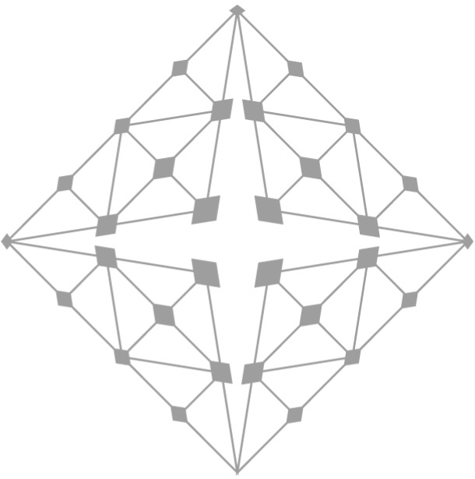
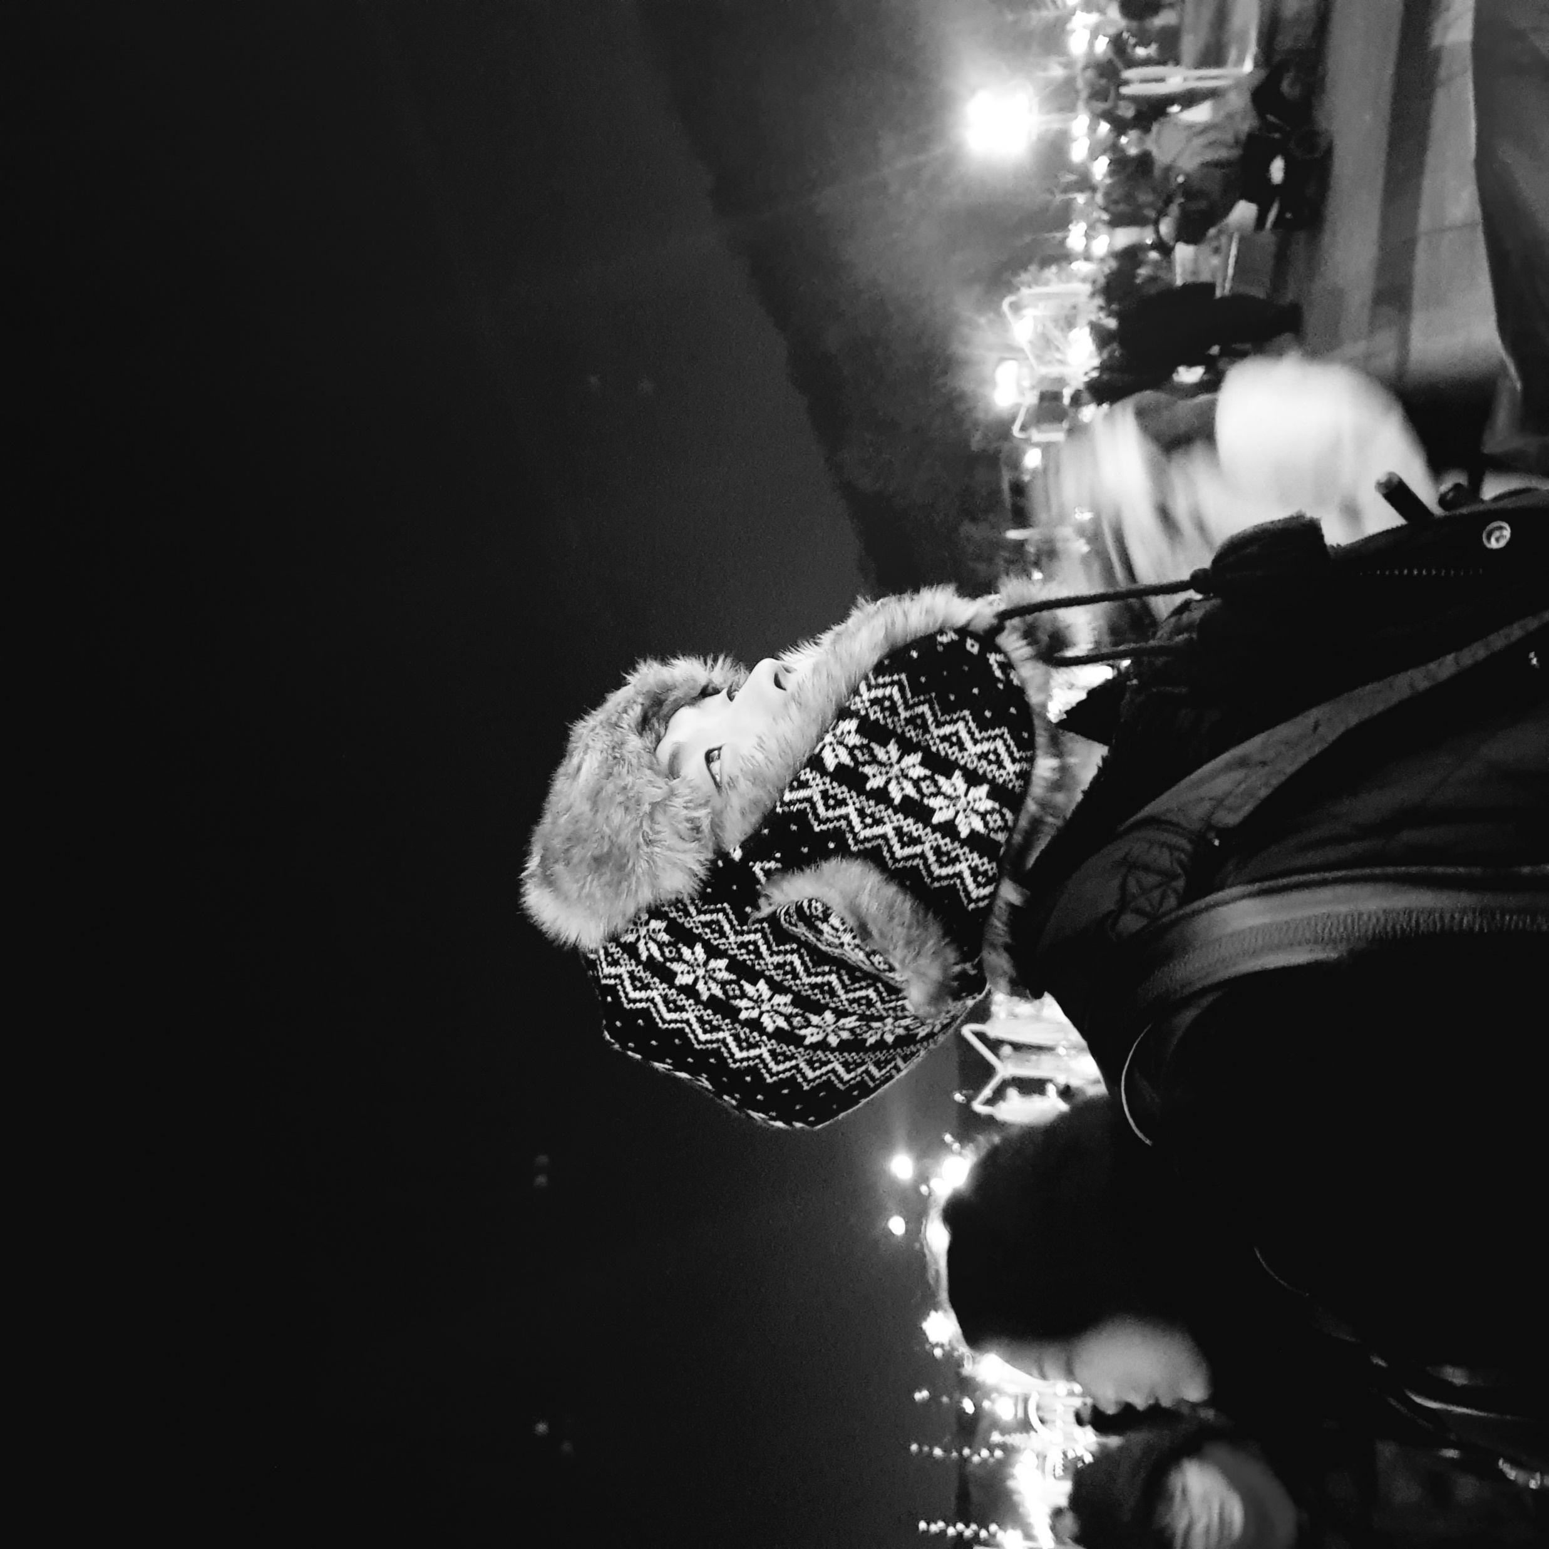
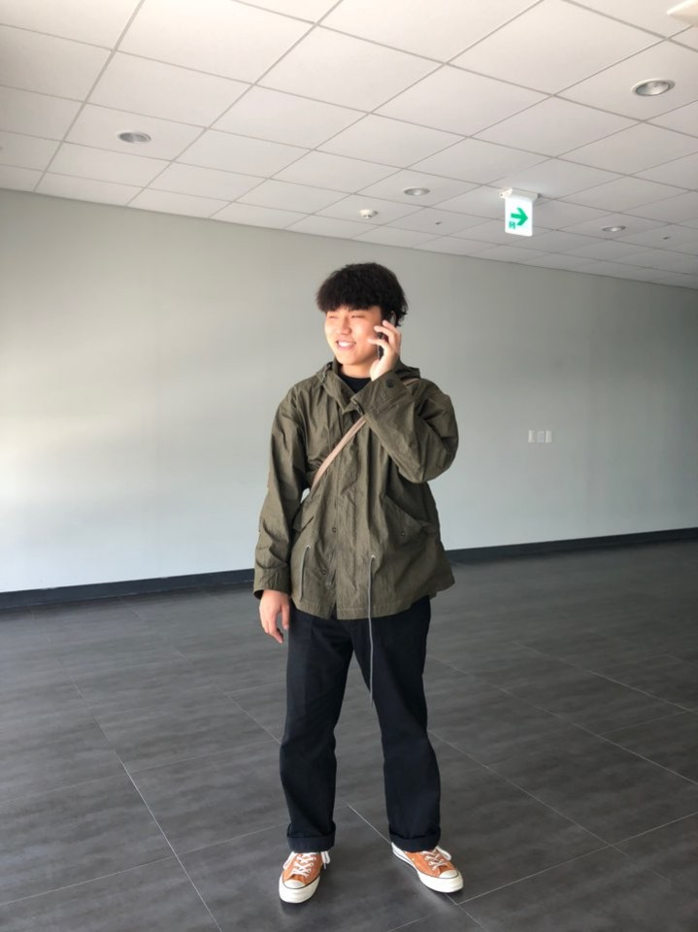
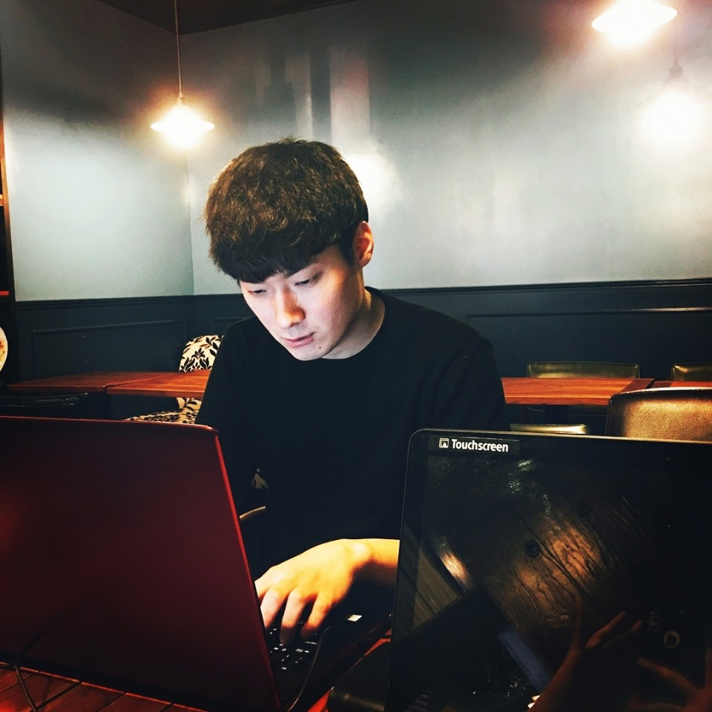
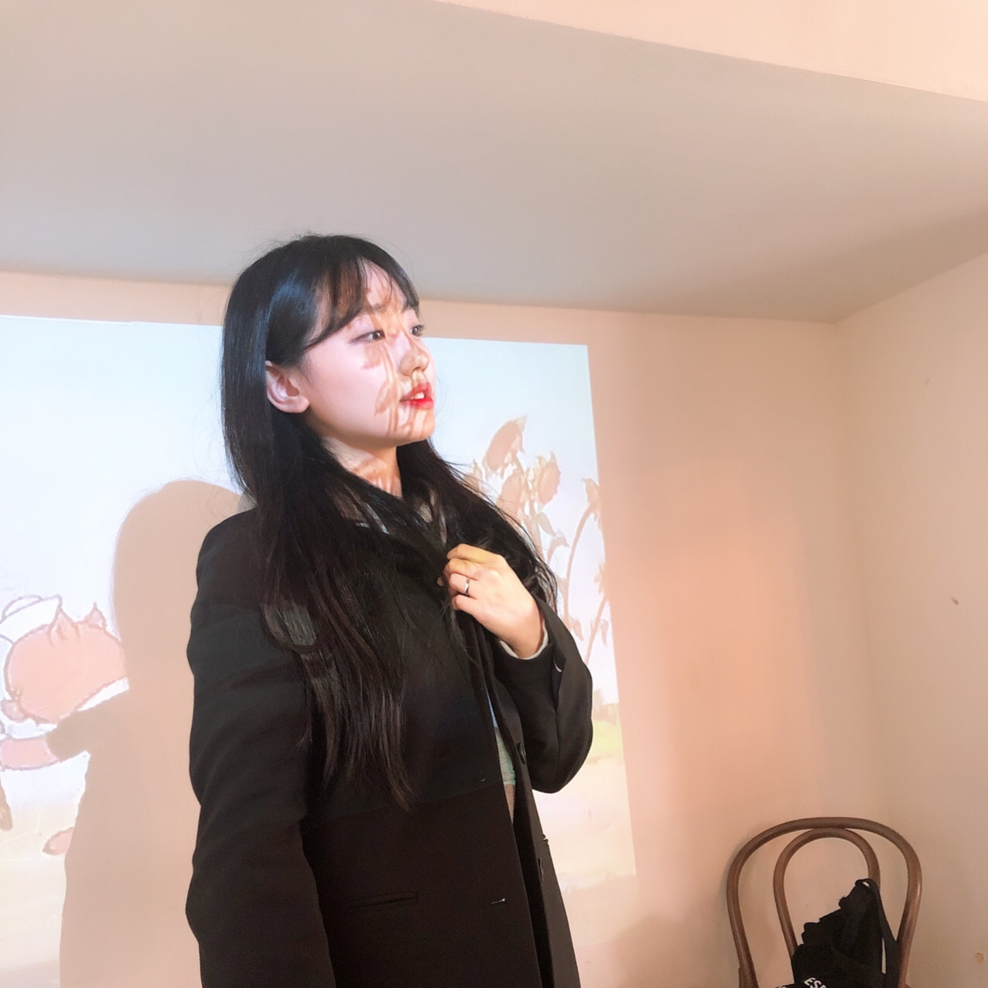
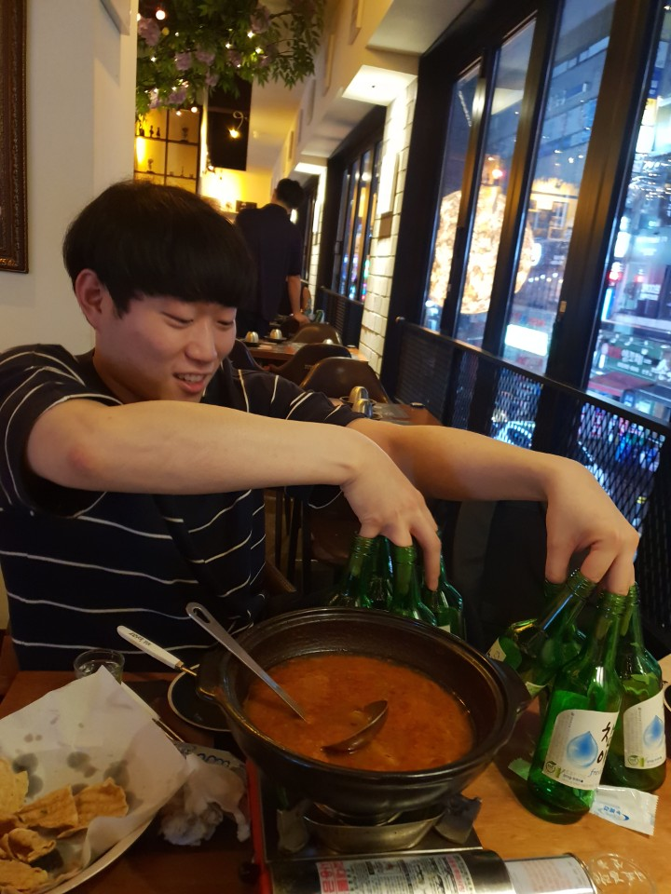
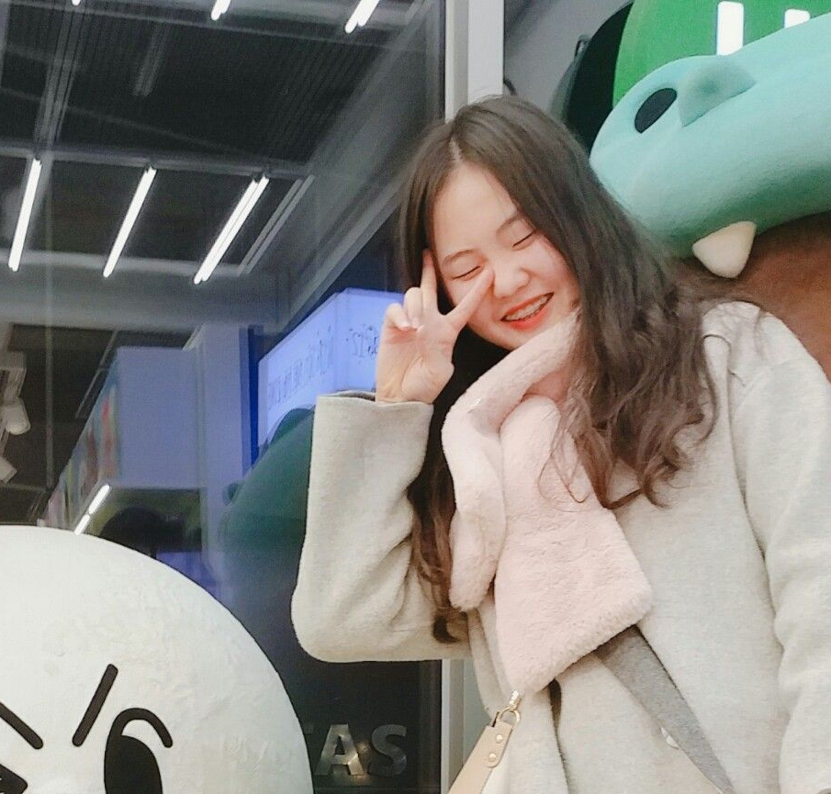
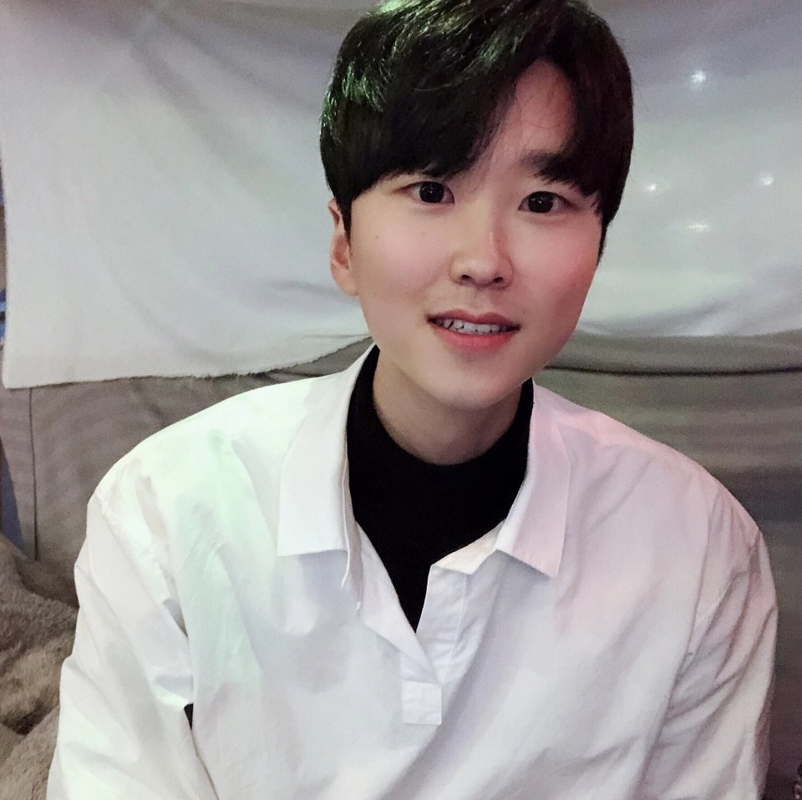


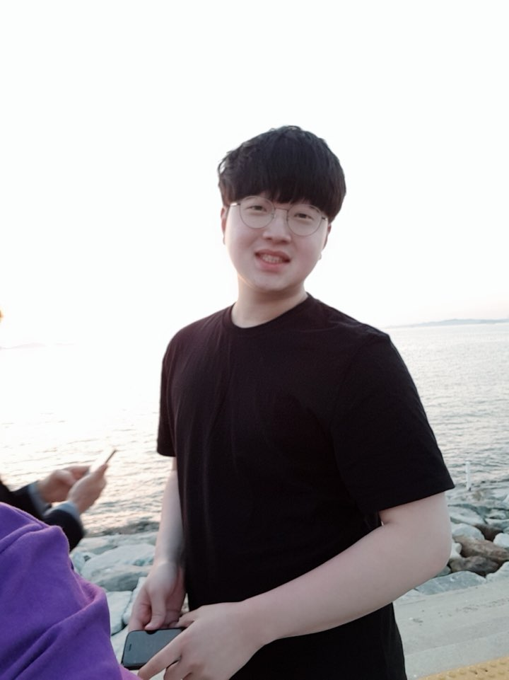
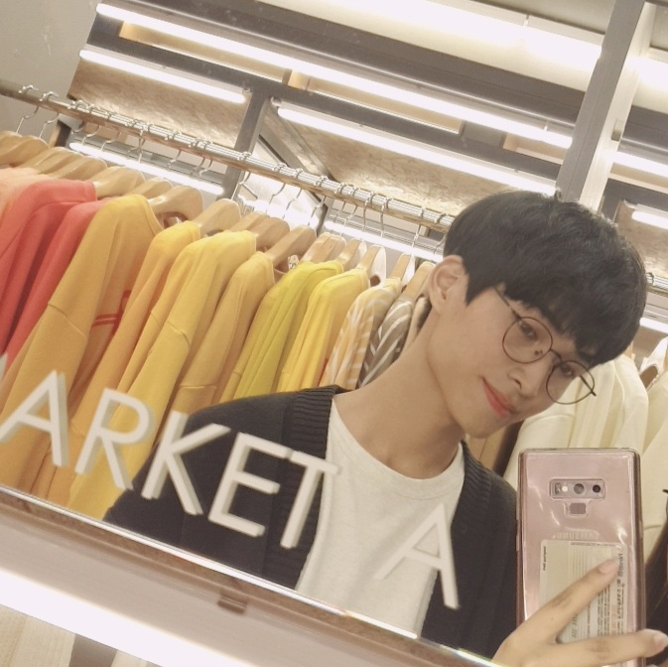
ABOUT DNA
MEMBER
허재혁 (TooTouch)
Team Manager
통계정보학과
이재헌
Web Develop
응용통계학과
Data Network Analysis
XAI
이미지분석
스포츠
미디어
DNA
는 2019년 9월 수원대학교 데이터과학부에서 시작되었습니다. 데이터를 다루는 것에 관심있는 사람들을 위한 공간이자 개개인이 이루고자하는 것을 이룰 수 있도록 서로 영향을 주는 모임입니다.
박상민
Project Manager
응용통계학과
조하늘
Marketing
응용통계학과
Anomalies
ML
마케팅
시각화
PLAN
슬로건인 "조금씩 천천히"와 같이 천천히가되 끝없는 교류와 성장을 목표로 하고있습니다. 앞으로도 주기적으로 워크숍과 밋업을 진행하며 서로의 분야에 대해 배우고 프로젝트를 진행하며 컨퍼런스를 주최할 예정입니다.
이정환
Project Manager
응용통계학과
고가연
Planning
데이터과학부
EDA
M.L
리서치
제테크
문현종
Project Manager
응용통계학과
원가연
Planning
데이터과학부
CONTACT
시각화
이미지처리
개발
디자인
김진우
Financial
응용통계학과
서형준
Marketing
데이터과학부
Email : wogur379@gmail.com
Blog : https://datanetworkanalysis.github.io
시각화
분석
DIY
임베디드
Notion : http://bit.ly/DNA_homepage

